Slide 1

Kwangwoon Baekjoon Statistics

Slide 2
목차
1
2
3
서비스
협업 방식
고찰

Slide 3
서비스
티어 분포도
개인 랭킹 검색
Contribution Graph
가장 최근 백준 제출
오늘 가장 많이 푼 사람
광운대학교 순위
오늘의 문제
우리학교 학생이 못 푼 문제
백준 레이팅 결투

Slide 4
협업 방식
조원별 역할 분담
각 담당 기능 및 구현에 사용한 브랜치(view에서 사용한 테스트용 html 파일 스크린샷 추가)
이슈 탭 스크린샷(문제 제기와 해결 과정 등)
합병 과정 표시

Slide 5
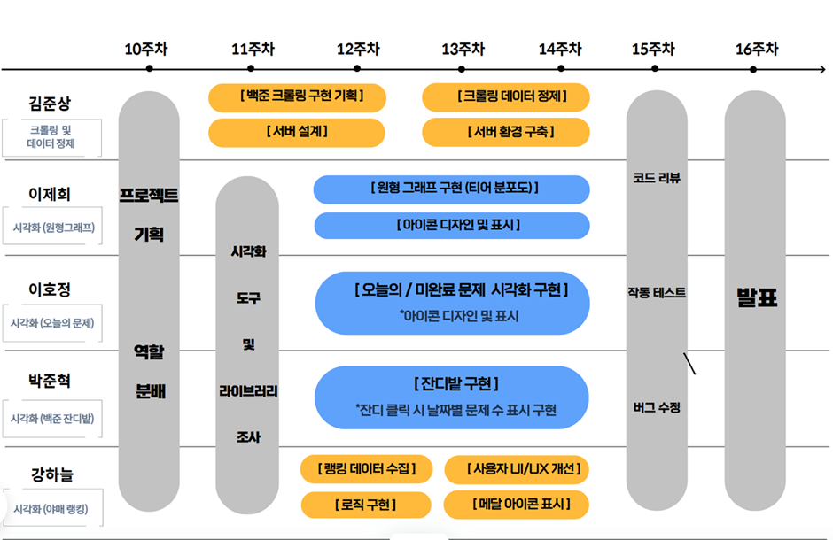
조원별 역할 분담

Slide 6
조원별 담당 기능(전부 완성되면 각 기능별로 작성)

Slide 7
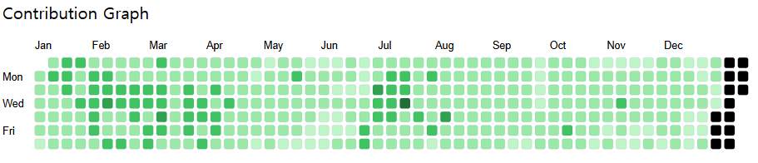
Contribution Graph(잔디밭 그래프)
잔디밭 형태로 광운대학교 학생들의 일별 백준 제출 통계 표시

Slide 8
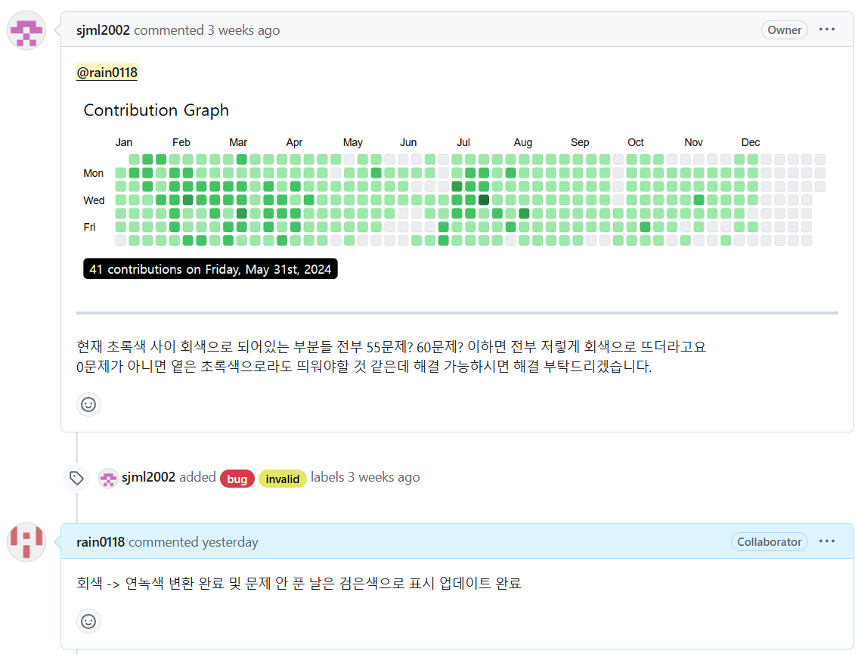
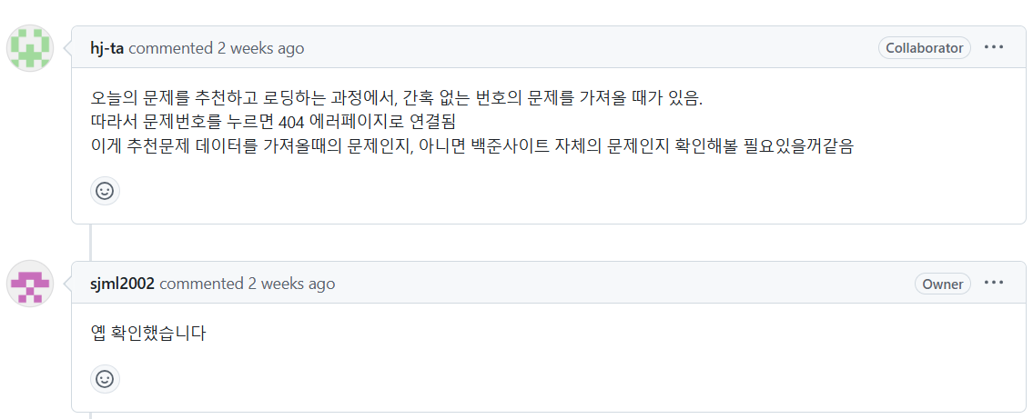
피드백 & 문제 해결

Slide 9
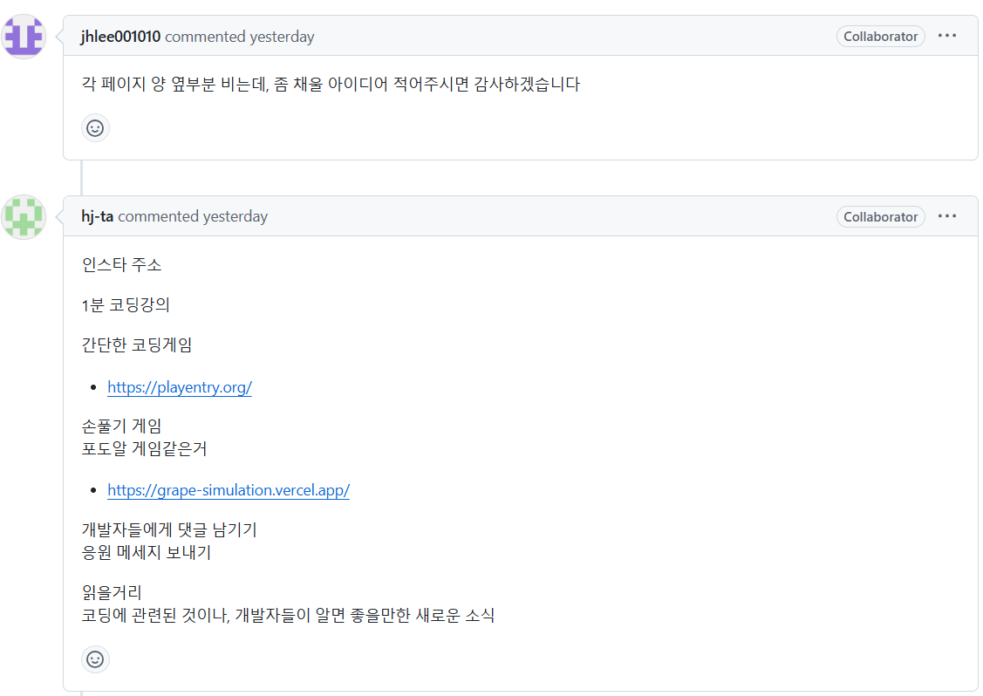
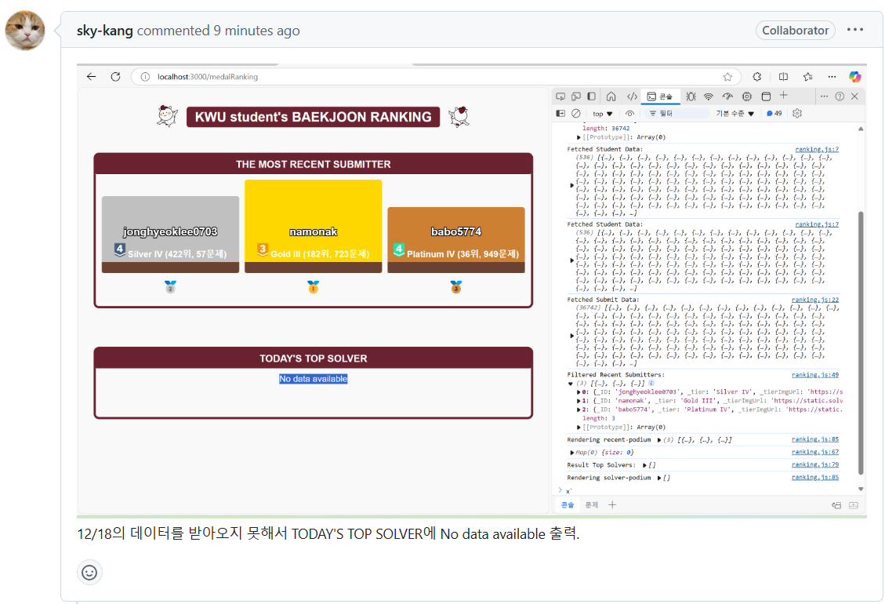
피드백 & 문제 해결

Slide 10
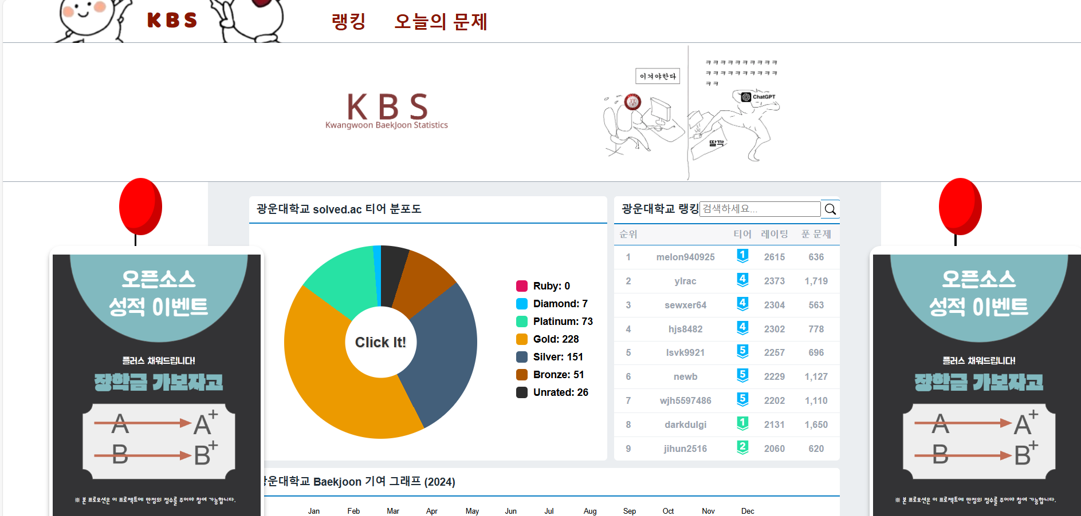
개발 합병
1
2

Slide 11
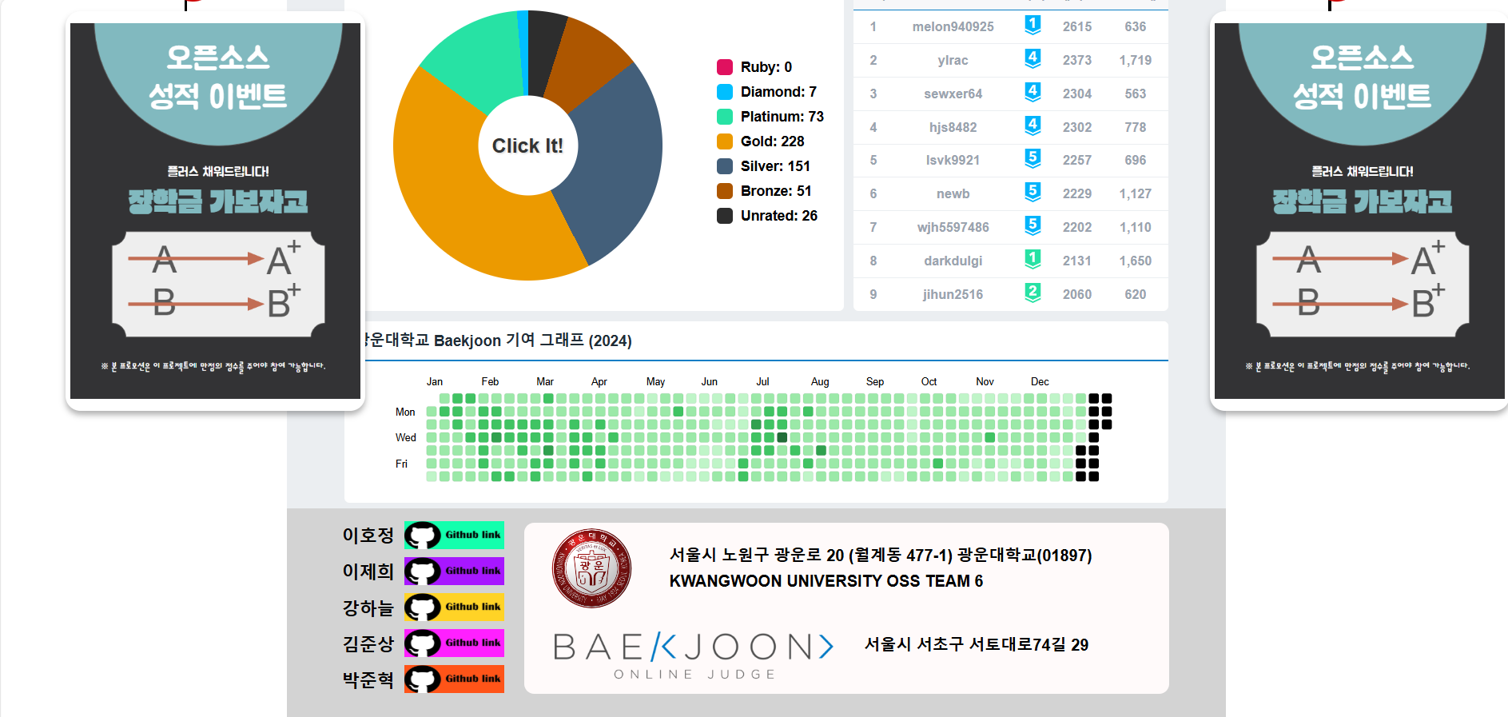
개발 합병
3

Slide 12
개발 합병
5
4

